Slide 1
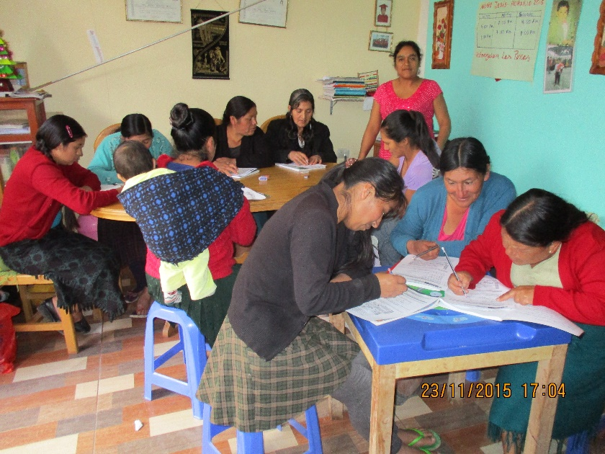
ATENCIÓN EN AULAS MULTIGRADO
DESDE LA EBA

Slide 2
Una atención a través de aulas multigrado donde las edades y grados de los estudiantes son tomados en cuenta.
Con periodos promocionales acorde a cada realidad.
Una propuesta curricular que considera las necesidades y demandas de los estudiantes.
Permite al estudiante retomar sus estudios compatibilizando estudio y trabajo.
Una atención en aula a través de actividades simultanea y diferenciadas.

Slide 3
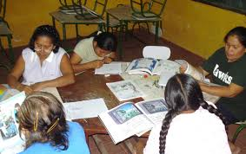
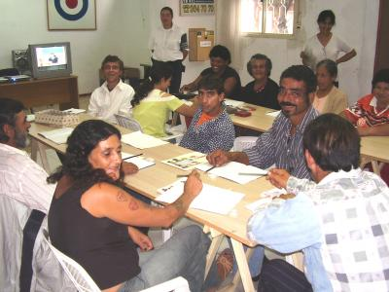
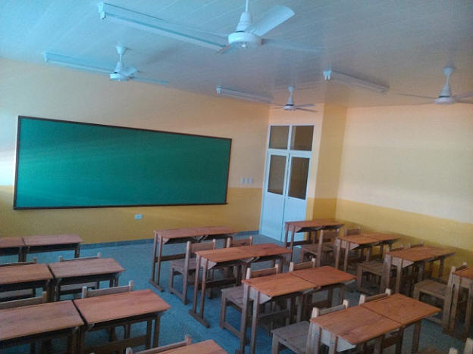
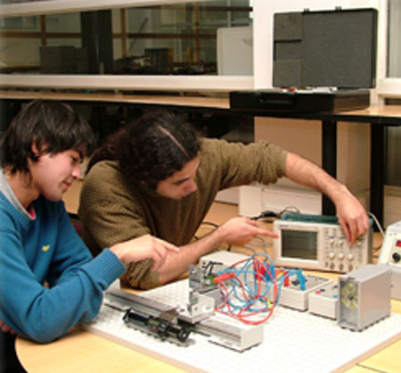
PROPUESTA MULTIGRADO
Centralidad en el estudiante
Inclusión de la comunidad en los procesos educativos
Ambientes saludables, seguros, cálidos y estimulantes para un aprendizaje óptimo
Confianza en las potencialidades de los estudiantes

Slide 4
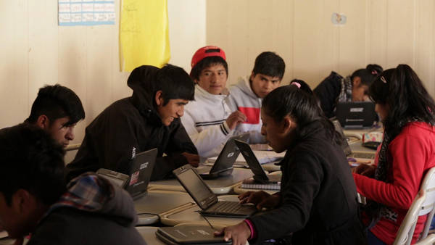
ESTRATEGIAS DE ATENCIÓN
Simultáneo: Atiende al mismo tiempo a todos los estudiantes
Diferenciado: Atención individual a los estudiantes por grados del ciclo

Slide 5
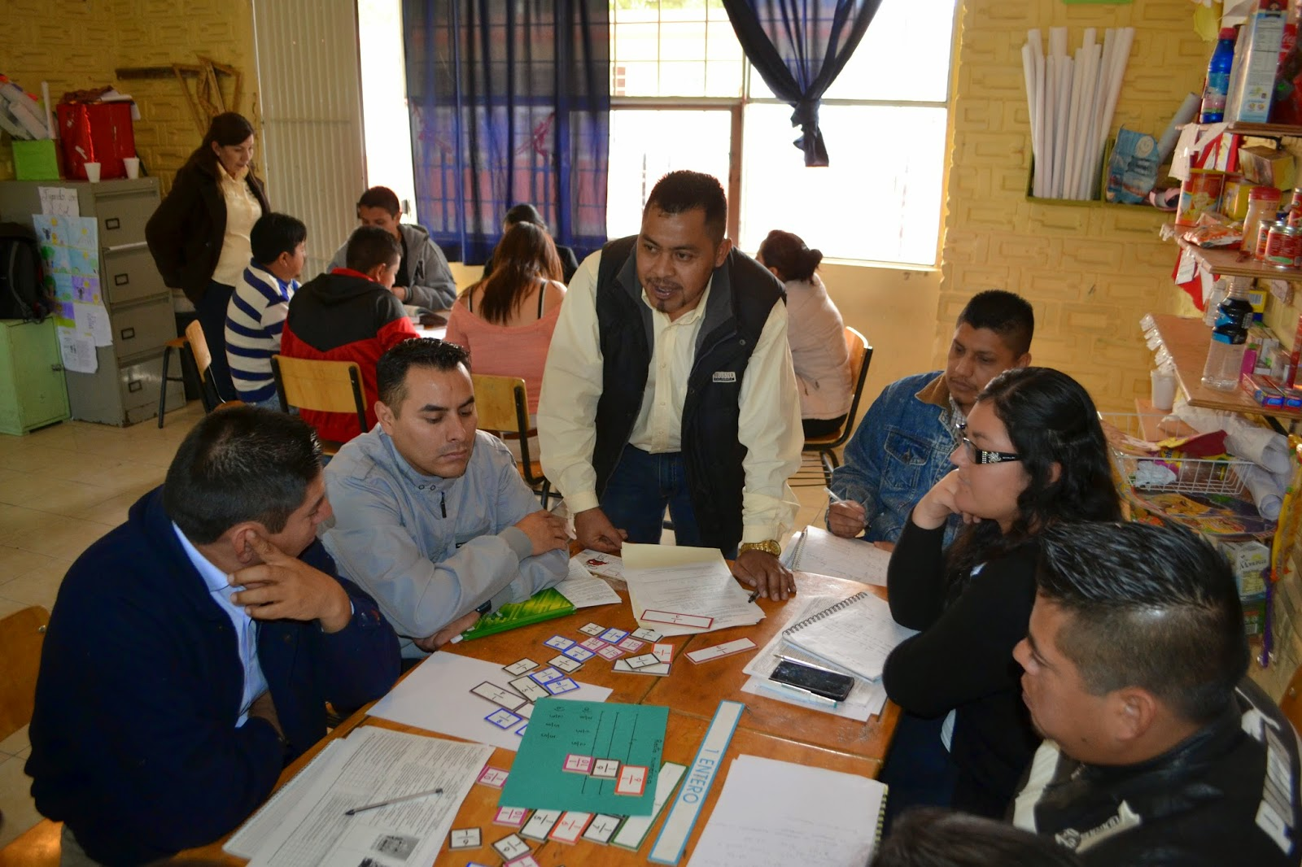
ENFOQUE COOPERATIVO
ENFOQUE DE APRENDIZAJES SITUADOS
ENFOQUES PARA TRABAJAR EN AULAS MULTIGRADO

Slide 6
FUNCIONES DEL DOCENTE EN AULAS MULTIGRADO
Facilita y orienta el proceso personal y grupal de aprendizaje
Conoce y maneja los contenidos disciplinares que enseña.
Genera un clima de apertura y confianza
Fomenta el trabajo participativo y cooperativo de los estudiantes
Conoce y comprende las características de sus estudiantes y sus contextos
Respeta los ritmos y niveles de aprendizaje de los estudiantes

Slide 7
MATRIZ DE APRENDIZAJE A LOGRAR E INDICADORES – CICLO INTERMEDIO
AREAS | COMPONENTES | COMPETENCIA | APRENDIZAJES A LOGRAR | INDICADORES DE LOGRO |  |  | CONTENIDOS
 |  |  |  | 1° | 2° | 3°
COMUNICACIÓN INTEGRAL | EXPRESIÓN Y COMPRENSIÓN ORAL |  | 1.1. Escucha, reconstruye e interpreta mensajes de otras personas y medios de comunicación. Recuerda ideas principales y detalles. | Identifica aspectos importantes de la información escuchada de su entorno. | Identifica ideas principales de la información escuchada de su entorno. | Infiere las causas y consecuencias de los acontecimientos emitidos de su entorno. | Narraciones y diálogos de situaciones: familiar, laboral, comunal, local regional y nacional
 |  |  |  | Ordena sus ideas a partir de la información escuchada. | Describe el mensaje emitido sobre acontecimientos de su entorno. | Analiza las causas y consecuencias de los acontecimientos emitidos de su entorno.
 |  |  |  | Comenta de manera fluida experiencias de su entorno. | Explica acontecimientos de discursos escuchados. | Expresa con seguridad y coherencia acontecimientos de su entorno.
 |  |  |  | Opina sobre temas relacionados a su contexto. | Emite opinión crítica sobre lo escuchado. | Emite juicios de valor sobre situaciones de su entorno.
 | COMPRENSIÓN Y PRODUCCIÓN DE TEXTOS |  | 1.1 Lee y reconoce las partes de diversos textos no literarios. | Opina sobre temas relacionados a su contexto. | Emite opinión crítica sobre lo escuchado. | Emite juicios de valor sobre situaciones de su entorno. | La noticia La receta culinaria La carta, oficio, solicitud, CV organizadores visuales.
 |  |  |  | Identifica las ideas principales y secundarias del texto leído. | Reconoce las ideas principales en organizadores visuales. | Resume información de los textos leídos.
 |  |  |  | Reconoce la estructura de los textos leídos. | Reconoce la estructura de los textos leídos. | Reconoce la estructura de los textos leídos.
MATEMÁTICA | SISTEMAS NUMÉRICOS Y FUNCIONES |  | 1.1 Comunica situaciones cuantitativas de su realidad utilizando, en forma oral y escrita, números naturales, fracciones y decimales. | Reconoce los números naturales, a partir de situaciones cotidianas. | Reconoce los números naturales, fracciones y decimales a partir de situaciones cotidianas | Identifica los números naturales, fracciones y decimales de su vida cotidiana. | Números naturales, fracciones y decimales
 |  |  |  | Registra cantidades numéricas de acuerdo al orden posicional. | Registra cantidades numéricas respetando los principios del sistema de numeración decimal | Registra cantidades numéricas aplicando los principios del sistema de numeración decimal.
 |  |  |  | Expresa el valor numérico de diversas cantidades referidas a situaciones reales. | Expresa el valor numérico de diversas cantidades teniendo en cuenta los principios del sistema de numeración decimal. | Expresa el valor numérico de diversas cantidades teniendo en cuenta los principios del sistema de numeración decimal.
CC.SS. | FORMACIÓN Y FORTALECIMIENTO DE LA IDENTIDAD Y SENTIDO DE PERTENENCIA |  | Identifica y valora sus potencialidades y capacidades en función de su desarrollo personal y el mejoramiento de su entorno familiar, de su institución educativa y comunal. | Identifica sus características y habilidades para reforzar su autoestima. | Reconoce el valor de la autoestima para el desarrollo personal y social. | Infiere la importancia del desarrollo de la autoestima como parte de su desarrollo personal y social. | Habilidades potencialidades -Características físicas Autoestima Normas de convivencia La familia La familia Educativa
 |  |  |  | Describe sus potencialidades y capacidades en diversas situaciones en relación a otras personas de su entorno. | Describe actitudes positivas que mejoren la convivencia con las demás personas de su entorno. | Analiza la importancia del desarrollo de sus potencialidades para mejorar la convivencia en su entorno.
 |  |  |  | Valora sus rasgos y potencialidades como de otras personas de su entorno. | Manifiesta respeto a los demás para fortalecer la convivencia en su entorno familiar, comunal y CEBA. | Valora el desarrollo de sus potencialidades como de otras personas de su entorno.
CAS | SALUD, HIGIENE Y SEGURIDAD |  | 1.1 Identifica los cambios externos que se dan o se han dado en su cuerpo durante su crecimiento y desarrollo. | Reconoce las etapas del desarrollo. | Describe las características de cada etapa del desarrollo. | Clasifica las etapas del desarrollo humano de acuerdo a las características. | Las etapas del desarrollo
 |  |  |  | Expresa los cambios externos que se han dado en su cuerpo | Expresa las características que se dan en cada etapa del desarrollo humano | Explica los cuidados que se debe tener en cada etapa del desarrollo humano

Slide 8
PROGRAMACIÓN CURRICULAR DEL PERIODO PROMOCIONAL
SITUACIONES DE CONTEXTO
BIMESTRE | PROBLEMAS/SITUACIONES | CONTENIDOS TRANSVERSALES | VALORES | EJES CURRICULARES | NOMBRE DE LA UNIDAD DE APRENDIZAJE
I | Nuestra autoestima | Autoafirmación del estudiante | El amor | Aprender a ser Aprender a vivir juntos Aprender a hacer/emprender Aprender a aprender | “Somos importantes”
II | Deberes y derechos | Formación Ética | El respeto y la justicia |  | “Conocemos nuestros derechos y respetamos nuestros deberes
III | Comprensión de textos y resolución de problemas | El desarrollo del pensamiento y la imaginación | La honestidad |  | “Mejorando nuestros aprendizajes”
IV | Conciencia ambiental | El compromiso con el bienestar colectivo y ambiental | La Justicia |  | “Cuidamos nuestro planeta”

Slide 9
UNIDAD DE APRENDIZAJE
ORGANIZACIÓN DE LAS SESIONES DE APRENDIZAJE - INTERMEDIO
BIMESTRE | ÁREAS | COMPONENTE | COMPETENCIA | APRENDIZAJE A LOGRAR | INDICADORES |  |  | CONTENIDOS | TÉCNICAS E INSTRUMENTOS | NOMBRE SESIÓN DE APRENDIZAJE | CRONOGRAMA
 |  |  |  |  | 1° | 2° | 3°
I | C.I. | EXPRESIÓN Y COMPRENSIÓN ORAL |  | 1.1. Escucha, reconstruye e interpreta mensajes de otras personas y medios de comunicación. Recuerda ideas principales y detalles | Identifica aspectos importantes de la información escuchada de su entorno. | Identifica ideas principales de la información escuchada de su entorno. | Infiere las causas y consecuencias de los acontecimientos emitidos de su entorno. | Diálogos de situaciones, familiares y nacionales | Observación Lista de cotejo Cuaderno anecdotario | Fortaleciendo Nuestro Autoestima
 |  | COMPRENSIÓN Y PRODUCCIÓN DE TEXTOS |  | 1.1 Lee y reconoce las partes de diversos textos no literarios. | Identifica el tema en los textos leídos | Describe los elementos de un texto y la función que cumple | Infiere los datos implícitos en los textos que lee | Organizadores visuales.
 | MATEMÁTICA | SISTEMAS NUMÉRICOS Y FUNCIONES |  | 1.1 Comunica situaciones cuantitativas de su realidad utilizando, en forma oral y escrita, números naturales, fracciones y decimales. | Reconoce los números naturales hasta 1000, a partir de situaciones cotidianas. | Reconoce los números hasta el 10000 a partir de situaciones cotidianas | * Identifica los números naturales, hasta el 100 000 de su vida cotidiana. | Números naturales
 | CC.SS. | FORMACIÓN Y FORTALECIMIENTO DE LA IDENTIDAD Y SENTIDO DE PERTENENCIA |  | 1.1 Identifica y valora sus potencialidades y capacidades en función de su desarrollo personal y el mejoramiento de su entorno familiar, de su institución educativa y comunal. | Identifica sus características y habilidades. | Reconoce el valor de la autoestima para el desarrollo personal y social. | Infiere la importancia del desarrollo de la autoestima como parte de su desarrollo personal y social. | Habilidades potencialidades -Características físicas
 | CAS | SALUD, HIGIENE Y SEGURIDAD |  | 1.1 Identifica los cambios externos que se dan o se han dado en su cuerpo durante su crecimiento y desarrollo. | Reconoce las etapas del desarrollo. | Describe las características de cada etapa del desarrollo. | Clasifica las etapas del desarrollo humano de acuerdo a sus características. | Etapas del desarrollo

Slide 10
Sesión de aprendizaje
II. COMPETENCIAS Y APRENDIZAJE A LOGRAR, INDICADORES Y COTENIDOS
NOMBRE DE LA SESION | “Fortaleciendo Nuestra Autoestima”
ÁREA | COMPONENTES | APRENDIZAJES A LOGRAR | INDICADORES DE EVALUACIÓN |  |  | CONTENIDOS | TÉCNICA E INTRUMENTOS DE EVALUACIÓN
 |  |  | 1° | 2° | 3°
Comunicación integral | EXPRESIÓN Y COMPRENSIÓN ORAL | 1.1. Escucha, reconstruye e interpreta mensajes de otras personas y medios de comunicación. Recuerda ideas principales y detalles | Identifica aspectos importantes de la información escuchada de su entorno. | Identifica ideas principales de la información escuchada de su entorno. | Infiere las causas y consecuencias de los acontecimientos emitidos de su entorno. | Diálogo | Observación Lista de cotejo Cuaderno anecdotario
 | COMPRENSIÓN Y PRODUCCIÓN DE TEXTOS | 1.1 Lee y reconoce las partes de diversos textos no literarios. | Identifica el tema en los textos leídos | Describe los elementos de un texto y la función que cumple | Infiere los datos implícitos en los textos que lee | La Noticia
Matemática | SISTEMAS NUMÉRICOS Y FUNCIONES | 1.2 Lee y escribe números que expresen cantidades en situaciones reales, aplicando los principios del sistema de numeración decimal. | Reconoce los números naturales hasta 1 000, a partir de situaciones cotidianas. | Reconoce los números hasta el 10 000 a partir de situaciones cotidianas | Identifica los números naturales, hasta el 100 000 de su vida cotidiana. | Lectura y escritura de números Tablero Posicional
CC.SS | FORMACIÓN Y FORTALECIMIENTO DE LA IDENTIDAD Y SENTIDO DE PERTENENCIA | 1.1 Identifica y valora sus potencialidades y capacidades en función de su desarrollo personal y el mejoramiento de su entorno familiar, de su institución educativa y comunal. | Identifica sus características y habilidades. | Reconoce el valor de la autoestima para el desarrollo personal y social. | Infiere la importancia del desarrollo de la autoestima como parte de su desarrollo personal y social. | - Características y Potencialidades - Autoestima

Slide 11
III. ESTRUTURA DE LA SESIÓN
MOMENTOS/ PROCESOS PEDAGÓGICOS | ESTRATEGIAS METODOLÓGICAS |  |  | RECURSOS
 | Día 1
Inicio ( Actividades comunes) |  |  |  | Recorte de periódicos Pepelógrafo y plumones Lecturas
MOTIVACIÓN SABERES PREVIOS CONFLICTO COGNITIVO | A través de una dinámica de presentación por parejas, dan a conocer su nombre y lugar de origen Se entrega tarjetas de dos colores, en forma individual responden a las preguntas planteadas: ¿Qué características físicas te gusta y desagrada? Y colocan en una silueta que se encuentra en la pizarra. ¿Cómo se sienten? ¿Qué es la autoestima? ¿Es bueno estar bien con uno mismo? Estará poner apodos a las personas?
Proceso (atención simultánea y diferenciada por grado)
CONSTRUCCIÓN O PROCESAMIENTO DE LA INFORMACIÓN APLICACIÓN A SITUACIONES NUEVAS | 1° | 2° | 3°
 | - Se forma pares para trabajar: en papelote, ¿Qué rasgos o características tienen? etc. Escriben diversos carteles sobre ¿Qué rasgos lo caracterizan. En pares dan lectura de una noticia el bulling y escriben en tarjetas la idea principal, Presentan en plenaria sus trabajos e intercambian ideas. | -En grupos identifican sus cualidades y escriben en un papelote. -Luego los estudiantes lo presentan en plenaria y lo exponen. -En pares escriben en un papelote las partes de una noticia sobre maltrato en la mujer Elaboran una noticia y señalan las partes con la ayuda del docente. | -Se entrega una lectura: “La autoestima” -Escriben en un papelote sobre la importancia de la autoestima y exponen en plenaria. En pares leen y analizan diferentes casos sobre maltrato, Con la ayuda del docente se elabora un mapa conceptual sobre la autoestima.
Salida (con todo el grupo de clase )
TRANSFERENCIA Indagan sobre casos donde estén afectados su afectados por el bulling y traen recortes sobre casos referidos al tema. METACOGNICIÓN

